Slide 1
HTML – 10
BOM과 DOM

Slide 2
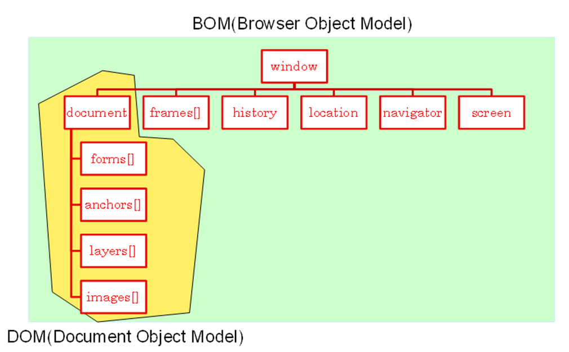
DOM/BOM
HTML 문서를 객체로 표현한 것을 DOM
웹브라우저를 객체로 표현한 것을 BOM(Browser Object Model)

Slide 3
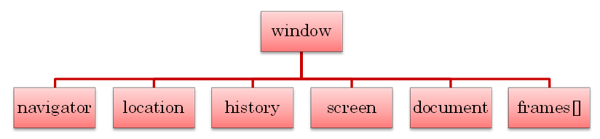
브라우저 객체 모델(BOM)
브라우저 객체 모델(BOM: Browser Object Model):
: 웹 브라우저가 가지고 있는 모든 객체를 의미
최상위 객체는 window이고 그 아래로 navigator, location, history, screen, document, frames 객체가
있다.

Slide 4
Window객체(1/3)
메소드 | 설명
open() | 새로운 창을 연다
close() | 열려진 창을 닫는다
alert() | 내용을 나타내는 경고 창이 뜬다
conform() | 사용자의 대답을 확인하는 창이 뜬다
prompt() | 메시지와 초기값을 나타내고 새로운 값을 입력할 수 있는 창이 뜬다.
setTimeout(fn, millisecond) | 주어진 시간이 경과하면 지정된 함수가 호출되어 실행된다
clearTimeout(object) | setTimeout()을 중지시킨다

Slide 5
Window객체(2/3)
메소드 | 설명
setInterval(fn, millisecond) | 주어진 시간이 경과할 때마다 지정된 함수가 호출 되어 실행된다
clearInterval(id변수) | setInterval() 메소드를 종료시킨다
moveTo(x, y) | 절대적인 위치 x와 y로 이동
moveBy(dx, dy) | 상대적인 위치로 x와 y값 만큼 이동
resizeTo(x, y) | x와 y값으로 창의 크기를 재조정
resizeBy(dx, dy) | 현재 크기에서 x와 y값 만큼 크기를 재조정.
scrollTo(x, y) | 스크롤을 x와 y로 이동
scrollBy(dx, dy) | 스크롤을 x와 y값 만큼 이동

Slide 6
Window객체(3/3)
속성 | 설명
opener | open()을 통해 새로운 창을 열었을 때 그 창을 자식창이라 한다면 자식창에서 부모창을 가리킬 때 opener라 한다
innerHeight | ie 5~8 버전에서는 document.documentElement.clientHeight document.body.clientHeight
innerWidth | ie 5~8 버전에서는 document.documentElement.clientWidth document.body.clientWidth

Slide 7
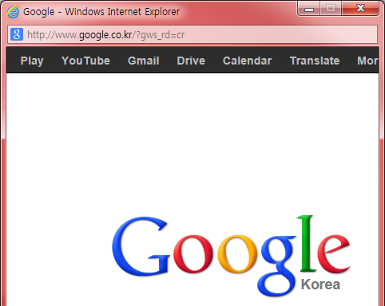
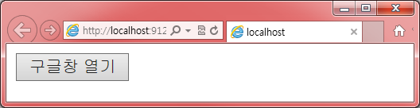
Open() 메소드(1/2)
window.open(URL, name, specs);
URL : 오픈할 페이지의 URL
name : 타겟(target)을 지정하거나 윈도우의 이름
specs : 여러가지 속성
새 창 닫기
Var pop = window.open(URL, name, specs);
Pop.close();

Slide 8
Open() 메소드(2/2)
<!DOCTYPE html>
<html>
<head>
<script>
function openPopup() {
open("http://www.google.co.kr","_blank","width=200,height=200);
}
</script>
</head>
<body>
<input type="button" value="구글창 열기" onclick="openPopup();">
</body>
</html>

Slide 9
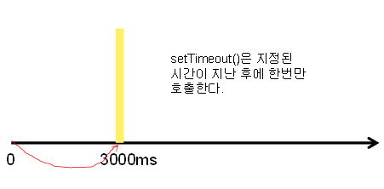
setTimeout() 메소드
setTimeout(function, milliseconds)
호출되는 함수의 이름
(직접 함수를 정의할 수 있음)
함수 호출하기 전에
흘러야 하는 시간

Slide 10
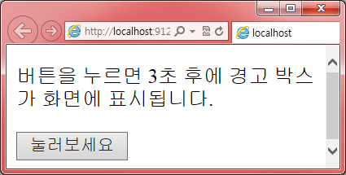
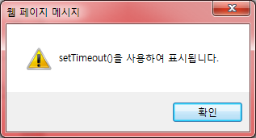
예제
<!DOCTYPE html>
<html>
<head>
<script>
function showAlert() {
setTimeout(function () {
alert("setTimeout()을 사용하여 표시됩니다.") }, 3000);
}
</script>
</head>
<body>
<p>버튼을 누르면 3초 후에 경고 박스가 화면에 표시됩니다.</p>
<button onclick="showAlert()">눌러보세요</button>
</body>
</html>

Slide 11
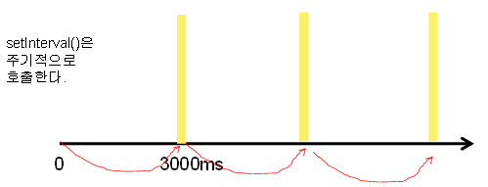
SetInterval() 메소드
setInterval(function, milliseconds)
호출되는 함수의 이름
(직접 함수를 정의할 수 있음)
함수 호출하기 전에
흘러야 하는 시간

Slide 12
문제
1초마다 브라우저 배경색이 랜덤으로 바뀌는 프로그램을 작성하시오.
(참고) HTML에서 색 지정 방법
영문으로 지정 (black, pink, orange, yellow, blue, red…)
10진수로 표현 : rgb(255,255,255)
16진수로 표현 : #RRGGBB
10진수를 16진수로 표현하는 방법
var a = 230;
a.toString(16);
16진수 파랑색
var red = 0, green = 0, blue = 255;
"#" + red.toString(16) + green.toString(16) + blue.toString(16);

Slide 13
location 객체
속성 | 설명
hash | URL 중에서 앵커 부분을 반환한다.
host | URL 중에서 hostname과 port를 반환
hostname | URL 중에서 hostname을 반환
href | 전체 URL을 반환
pathname | URL 중에서 경로(path)를 반환
port | URL 중에서 port를 반환
protocol | URL 중에서 protocol 부분을 반환
search | URL 중에서 쿼리(query) 부분을 반환
메서드 | 설명
assign() | 새로운 문서를 로드한다.
reload() | 현재 문서를 다시 로드한다.
replace() | 현재 문서를 새로운 문서로 대체한다. (history 초기화)

Slide 14
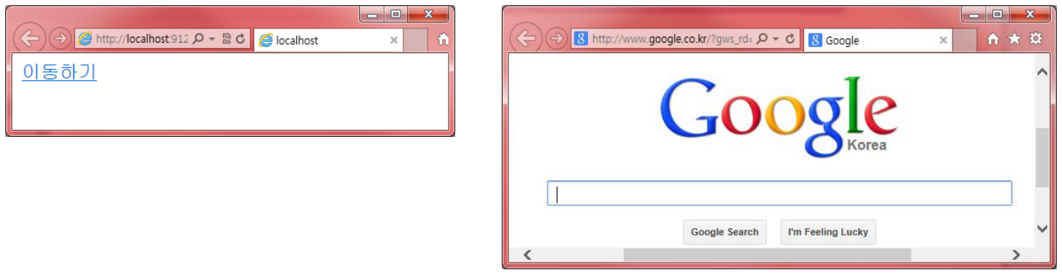
예제
<script>
function replace() {
location.replace("http://www.google.com");
}
</script>
<a href=“#” onclick=“replace()”>이동하기</a>

Slide 15
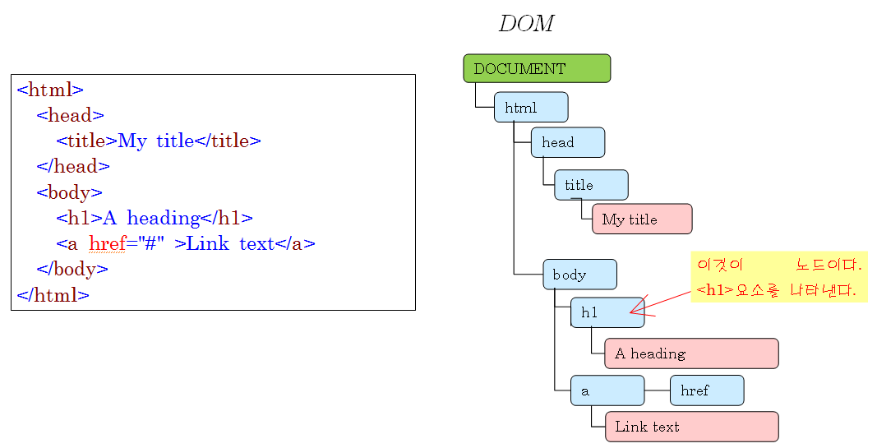
문서 객체 모델(DOM)
DOM은 W3C (World Wide Web Consortium)의 표준
DOM은 문서를 액세스하기 위한 표준을 정의한다
DOM은 요소를 가져오고, 변경하고, 추가 또는 삭제하는 방법에 대한 표준
"W3C 문서 객체 모델 (DOM)은 프로그램 및 스크립트를 동적으로 액세스하여 문서의 콘텐트, 구조 및 스타일을 갱신 할 수 있도록 플랫폼 및 언어 중립 인터페이스이다.“
DOM은 HTML문서의 계층적인 구조를 트리(tree)로 표현한다

Slide 16
HTML 요소 찾기
동적인 웹 페이지를 작성하려면 원하는 요소를 찾아야 한다.
요소 속성 중 id로 찾기
요소 속성 중 name으로 찾기
태그 이름으로 찾기
<script>
document.getElementById("");
</script>
<script>
document.getElementsByName(“comImg")[0].src;
</script>
<script>
document.getElementsByTagName(“input")[0];
</script>

Slide 17
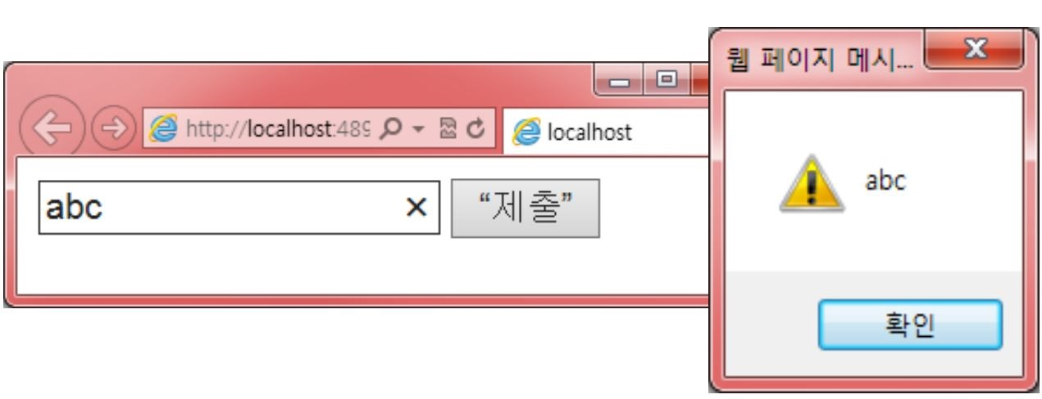
HTML 요소 찾기 예제
<head>
<script>
function process() {
var obj = document.getElementById( “target”);
alert(obj);
alert(obj.value);
}
</script>
</head>
<body>
<form name=“myform”>
<input type=“text” id=“targer” name=“name”>
<input type=“submit” value=“제출“ onclick=“process()”>
</form>
</body>

Slide 18
HTML 요소 내용변경 예제
<head>
<script>
function get() {
var val = document.getElementById(“ex”).innerHTML;
alert(val);
}
function set(para) {
document.getElementById("ex").innerHTML = para;
}
</script>
</head>
<body>
<div id=“ex”>무궁화 꽃이 피었습니다.</div>
<a href=“#” onclick=“get()”>내용 가져오기</a>
<br>
<a href="#" onclick="set('장미꽃이 피었습니다')">내용 변경하기</a>
</body>

Slide 19
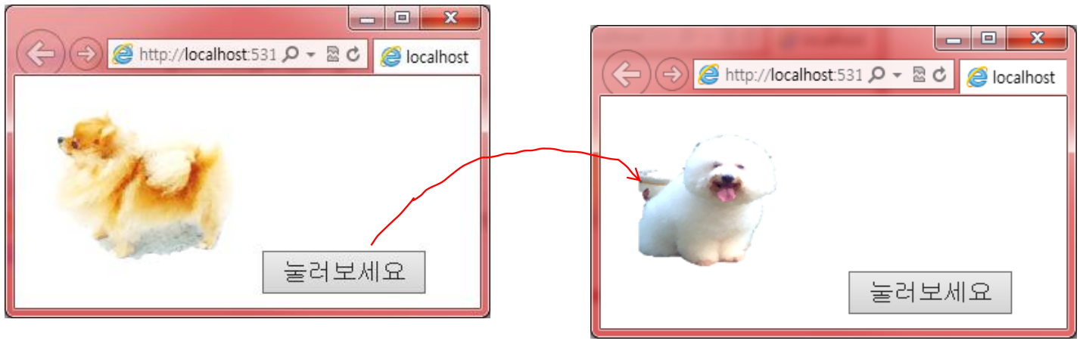
HTML 요소 속성변경 예제
<html>
<body>
<img id=“image” src=“pome.png” width=“120” height=“100”>
</script>
function changeImage() {
document.getElementById(“image”).src = “poodle.png”;
}
</script>
<input type=“button” onclick=“changeImage()” value=“눌러보세요”>
</body>
</html>

Slide 20
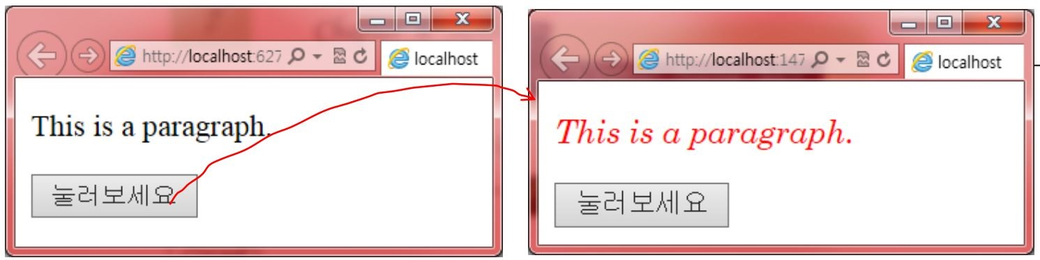
HTML 요소 스타일변경 예제
<body>
<p id=“p1”>This is a paragraph</p>
</script>
function changeStyle() {
doocument.getElementById(“p1”).style.color= “red”;
doocument.getElementById(“p1”).style.fontFamily= “Century Schoolbook”;
doocument.getElementById(“p1”).style.fontStyle= “italic”;
}
</script>
<input type=“button” onclick=“changeStyle()” value=“눌러보세요”>
</body>

Slide 21
DOM 트리 순회
document : HTML문서의 루트 노드. DOM의 진입점
document.documentElement → <html>
document.head → <head>
document.body → <body>
속성 | 내용
parentElement | 현재 노드의 부모 요소를 반환
children | 모든 자식 요소를 반환
firstElementChild | 첫번째 요소 반환 텍스트는 요소(element)로 취급하지 않음
lastElementChild | 마지막 요소 반환 텍스트는 요소(element)로 취급하지 않음
nextElementSibling | 현재 노드의 다음 형제 요소 반환(IE8 이하에서 X)
previousElementSibling | 현재 노드의 이전 형제 요소 반환

Slide 22
DOM 트리 순회
속성 | 내용
parentNode | 현재 노드의 부모 노드를 반환
childNodes | 모든 자식 요소를 배열로 반환
firstChild | "childNodes" 배열의 첫 번째 자식 노드 반환 (childNodes[0] 과 동일), 텍스트도 하나의 노드로 취급
lastChild | "childNodes" 배열의 마지막 자식 노드 반환(childNodes[childNodes.length – 1] 과 동일)
nextSibling | 현재 노드의 다음 형제 노드 반환
previousSibling | 현재 노드의 이전 형제 노드 반환
속성 | 내용
nodeName | 노드 이름 반환
nodeValue | 노드의 값 반환 (텍스트는 항상 Text node안에 존재)
tagName | 요소 이름 반환
textContent | 텍스트 반환 (하위 항목의 텍스트도 포함)

Slide 23
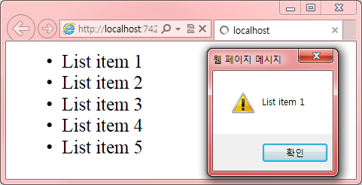
DOM - firstChild
<html>
<body>
<ul>
<li>List item 1</li>
<li>List item 2</li>
<li>List item 3</li>
<li>List item 4</li>
<li>List item 5</li>
</ul>
<script>
var list = document.getElementsByTagName('ul')[0];
var allItems = list.getElementsByTagName('li');
for (var i = 0, length = allItems.length; i < length; i++) {
alert(allItems[i].firstChild.data);
}
</script>
</body>
</html>

Slide 24
새로운 요소 생성
텍스트 노드를 갖는 요소와 갖지 않는 요소로 구분
요소 노드와 텍스트 노드를 생성한 후에 텍스트 노드를 요소 노드에 붙임
메소드 | 설명
createElement(tagName) | 태그요소 생성
createTextNode(text) | 텍스트 노드 생성
appendChild(node) | 새로운 노드를 마지막에 추가
insertBefore(node, element) | 새로운 노드를 기존 요소 앞에 추가
removeChild(node) | 부모 노드와의 관계가 끊어짐 (=삭제)
remove() | 노드 삭제

Slide 25
요소 생성 예제1
기존의 요소(div)에 텍스트 노드 생성하여 추가하기
createTextNode(string)
appendChild(element)
</script>
function addtext(t) {
var node = document.createTextNode(t);
doocument.getElementById(“target”).appendChild(node);
}
</script>
<div id=“target” style=“font : 20px bold”
onclick=“addtext(‘무궁화 꽃이 피었습니다.’)”>여기를 클릭하세요</div>
</div>

Slide 26
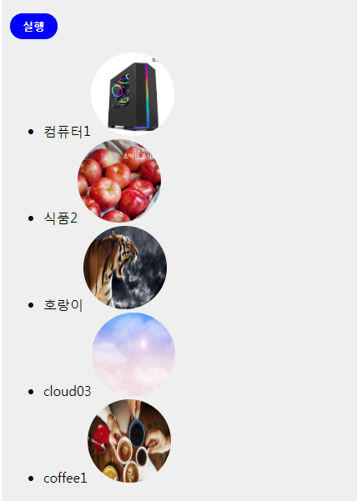
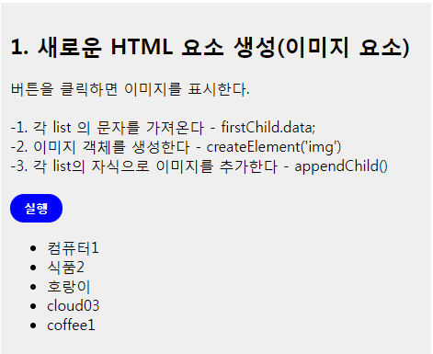
요소 생성 예제2
리스트에 새로운 이미지 태그 만들어 추가하기
document.getElementsByTagName(“li”)
각 list의 문자를 가져온다 → firstChild.data
이미지 객체를 생성 → createElement(“img”)
각 list의 자식으로 이미지를 추가
→ appendChild(ele)
버튼을 클릭하면 이미지를 표시

Slide 27
요소 삭제 예제
요소삭제하기
removeChild(element)
</script>
function removeNode() {
var parent = document.getElementById(“target”);
var child = document.getElementById(“p1”);
parent.removeChild(child);
}
</script>
<body>
<div id=“target”>
<p id=“p1”> 첫번째 단락</p>
<p id=“p2”> 두번째 단락</p>
</div>
<button onclick = “removeNode()”>누르세요!</button>
</body>

Slide 28
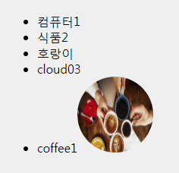
문제
각 리스트 요소를 클릭하면 해당 이미지 표시

Slide 29
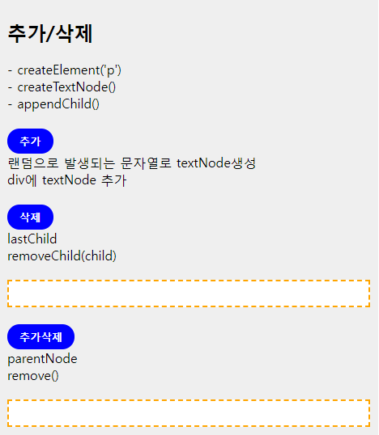
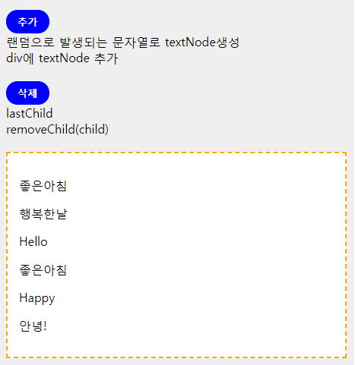
추가/삭제
추가삭제

Slide 30
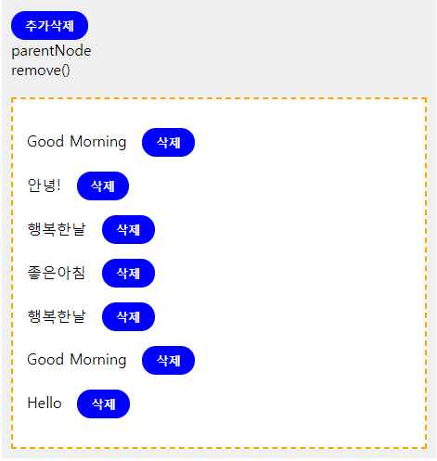
실행결과

